Slide 1
维修管理
主 讲 人：尚永锋
办公地点：航空工程学院A210
办公电话：0838-5182503
Notes:
适航维修基础知识和对维修监管的主要内容
为进行适航维修体系运行认知实训做铺垫

Slide 2
第一章 民航维修管理概述
1.1民航维修管理概述

Slide 3
1.1民航维修管理概述
维 修 定义
检测
改装
保证航空器的持续适航性
修理
维修
翻修
排故
定期检修

Slide 4
1.1民航维修管理概述
维修类别
维修组织
航空器
基本要求：适航
CCAR43
其他航空器及其部件维修
维修依据：
生产厂家
适航当局
运营人
维修记录：
技术记录
维修改装记录
实施
维修
生产厂家
43.11(e)
其他航空器及其部件翻修
CCAR91
维修人员：
维修副总、
其他人员：
质量人员
工程技术人员
生产计划人员
……
放行/批准恢复使用
适航
维修结果
大型航空器及其部件维修、翻修
不适航
CCAR145
修订维修依据
合适的辅助设备
更改航空器设计
……
辅助：
厂房
工具
器材
设施
。。。
(不含机组）超过9座的航线维修、定检；航空器及其部件的翻修；
(不含机组）不超过9座的航空器的航线维修和定检
维修机构要求
CCAR121
CCAR135

Slide 5
1.1民航维修管理概述
维修实施
准备
实施
放行
法治意识
风险意识
红线意识
专业素质
管理能力
…
维修放行
（放行标准）
（人员资质）
（维修记录）
适航性资料
工具
航材
…
人员
…
维修方案
检查大纲
工作单卡

Slide 6
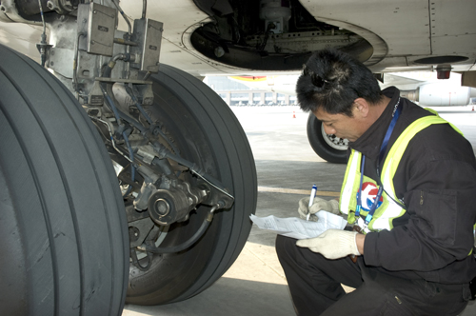
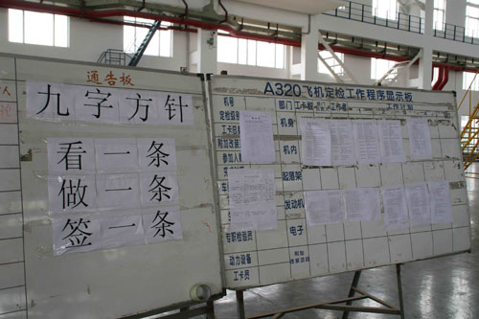
1.1民航维修管理概述
维修工作要求
九字方针“看一条，做一条，签一条”；

Slide 7
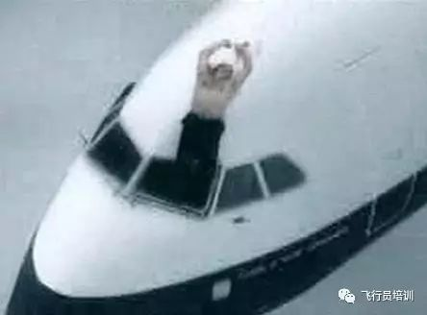
1.1民航维修管理概述
典型案例1
1990年6月10日上午7点20分，5390航班载着81名乘客和6名机组人员起飞。7点33分，飞机爬升至5300米的高度时，突然驾驶室发出巨响，机长左侧的挡风玻璃脱落。机长兰开斯特受气流冲击，上半身被吸出机外，脚部被缠在控制盘上。
事故原因：出事前27小时维修人员更换风挡玻璃时找不到合适的螺丝钉，最后安装的90颗螺丝钉全都过短或过细。

Slide 8
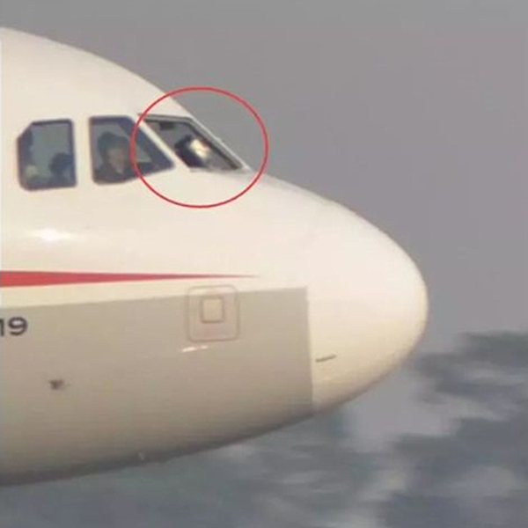
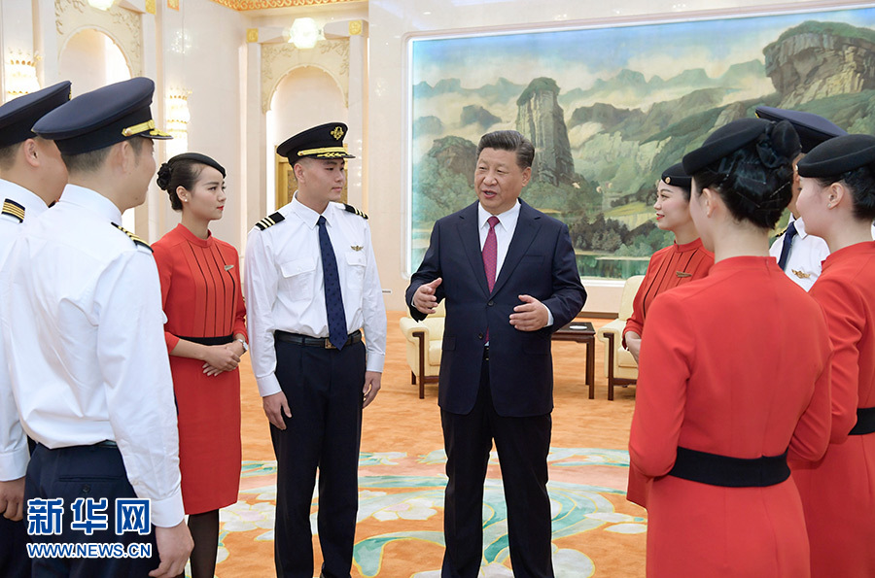
1.1民航维修管理概述
典型案例2
2018年9月30日中共中央总书记、国家主席、中央军委主席习近平专门邀请四川航空“中国民航英雄机组”全体成员参加庆祝中华人民共和国成立69周年招待会。9月30日下午国庆招待会前，习近平在人民大会堂亲切会见他们。
2018年5月14日川航3U8633成功处理风挡玻璃破裂事件，保护了旅客生命和财产安全。

Slide 9
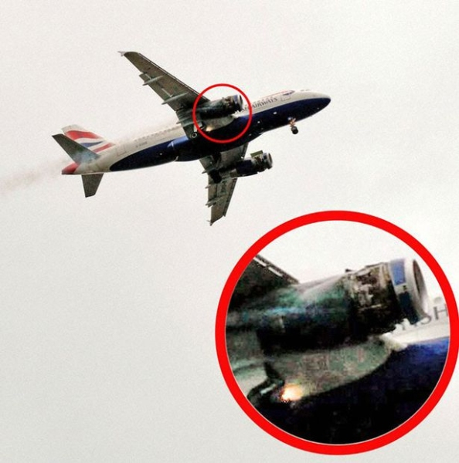
1.1民航维修管理概述
典型案例3
2013年5月24日，英国航空BA762班机（A319）在伦敦起飞后两个发动机的引擎盖均破损掉落，右发起火。
两名疲倦的机务在夜间维护时认错了飞机，导致这架飞机在两个引擎盖未锁好的情况下就起飞了。

Slide 10
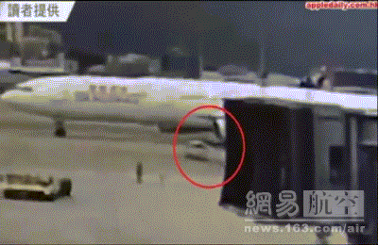
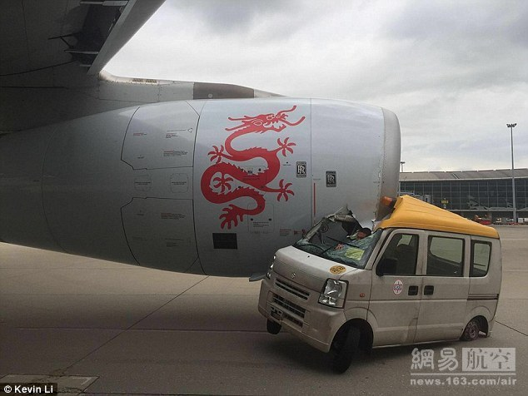
1.1民航维修管理概述
典型案例4
港龙一架客机与工程车相撞 发动机压上车顶

Slide 11
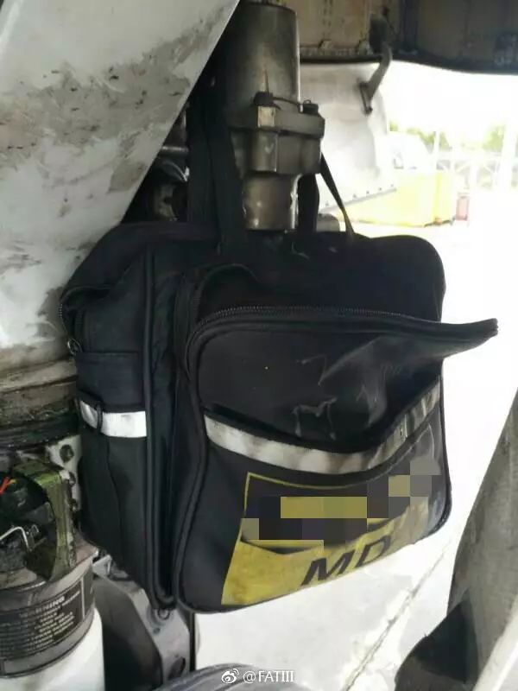
1.1民航维修管理概述
典型案例5
某航执行北京-兰州的航班，起飞前，因为下雨，机务把工具包挂起落架上，忘了拿……也没人发现……包就这么跟着飞机飞到了兰州……100多节的风也没把包吹走，落地的抖动也没把包震掉。

Slide 12
1.1民航维修管理概述
本节小结
维 修 定义
维修组织
维修实施
维修工作要求

Slide 13
本节结束
谢谢聆听

